Slide 1
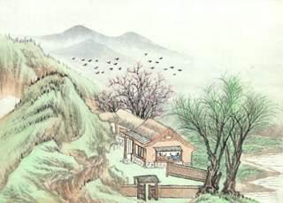
客 至
杜 甫

Slide 2
作者简介
杜甫（712－770年），字 ，生于河南巩县（河南省巩县），是名诗人杜审言的孙子。因曾居长安城南少陵，故自称 ，世称 。三十五岁以前读书与游历。天宝年间到长安，仕进无门，困顿了十年，才获得右卫率府胄曹参军的小职。安史之乱开始，他流亡颠沛，竟为叛军所俘；脱险后，授官左拾遗。759年（乾元二年），他弃官西行，最后到四川，定居成都一度在剑南节度使严武幕中任检校工部员外郎，故又有 之称。晚年举家东迁，途中留滞夔州二年，出峡。漂泊鄂、湘一带，贫病而卒。
子美
少陵野老
杜少陵
杜工部

Slide 3

创作背景
此诗是上元二年（761)春天，杜甫五十岁时，在成都草堂所作。杜甫在历尽颠沛流离之后，终于结束了长期漂泊的生涯，在成都西郊浣花溪头盖了一座草堂，暂时定居下来。诗人在久经离乱，安居草堂后不久，客人来访时作了这首诗。
客 至
“客”指崔明府，
杜甫在题后自注：“喜崔明府相过”。明府，唐人对县令的称呼。
相过，即探望、相访

Slide 4

客 至
杜 甫
舍南舍北皆春水，但见群鸥日日来。
花径不曾缘客扫，蓬门今始为君开。
盘飧市远无兼味，樽酒家贫只旧醅。
肯与邻翁相对饮，隔篱呼取尽余杯。
盘飧：
sūn 盘中熟食
兼味：
多种美味佳肴。无兼味，谦言菜少。
樽酒：
杯中之酒。樽，酒器。
旧醅：
pēi 隔年的没过滤的酒。
肯：
能否允许，这是向客人征询。
呼取：
叫，招呼。取，语助词。

Slide 5
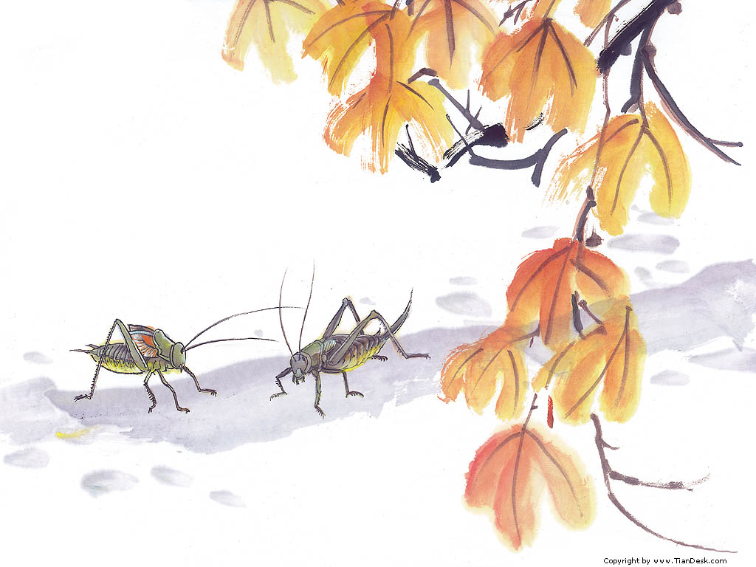
客 至
杜 甫
舍南舍北皆春水，
但见群鸥日日来。
花径不曾缘客扫，
蓬门今始为君开。
盘飧市远无兼味，
樽酒家贫只旧醅。
肯与邻翁相对饮，
隔篱呼取尽余杯。
盼客
客至
待客
邀邻

Slide 6
舍南舍北皆春水，但见群鸥日日来。
初读：春水涣涣，鸥鸟翔集，优美宁静。
海上有人与鸥鸟亲近，互不猜忌;待其心生捕鸟之念，鸥鸟则舞而不下。 (《列子·黄帝篇》)
鸥鸟在中国传统文化中，是经典的隐逸与“无机心” 的象征。
群鸥日日来的表层意趣，是诗人远离尘嚣、心境淡泊的写照，

Slide 7
舍南舍北皆春水，但见群鸥日日来。
“皆”是“全部都是”。全方位、无死角的包围感。诗人的世界被春水充满，这固然有春意盎然的一面，但更暗含着一种与世隔绝的处境。
“但见”，鸥鸟成为“日日”相见的唯一访客，其形象便从单纯的隐逸符号，转化孤独的诗意。

Slide 8
花径不曾缘客扫，蓬门今始为君开。
互文的手法:花径不曾缘客扫，今始为君扫，蓬门不曾为客开，今始为君开，
“不曾”与“今始”形成强烈对比，把诗人喜出望外的心情写到了实处。
既写主人的寂寞，还有主人不轻易延客之意。凸显两人交情之深厚，既回应首联的寂寞之情，又为下文的畅饮作了铺垫。

Slide 9
舍南舍北皆春水，但见群鸥日日来。
花径不曾缘客扫，蓬门今始为君开。
前半见空谷足音之喜，后半见贫家真率之趣。
--黄生《唐诗摘抄》

Slide 10
盘飧市远无兼味，樽酒家贫只旧醅。
“飧”，本指熟食，这里泛指菜。
“兼味”，菜肴一种叫味，两种以上叫兼味。
“旧醅”，旧酿的隔年浊酒。“醅”，未经过滤的酒。古人好饮新酒。
问刘十九
绿蚁新醅酒，红泥小火炉。
晚来天欲雪，能饮一杯无？

Slide 11
盘飧市远无兼味，樽酒家贫只旧醅。
剥离了社交礼仪中常见客套。
待客之简单，见关系之亲密

Slide 12
肯与邻翁相对饮，隔篱呼取尽余杯。
人物的关系
杜甫
崔明府
邻翁
空间距离
心理距离
身份差异

Slide 13
肯与邻翁相对饮，隔篱呼取尽余杯。
肯：来客不计清贫、不拘官民身份，超脱世俗礼数；
隔篱呼取：没有拜请、宴请的繁文缛节，随口相邀，尽显诗人闲居田园的恬淡自在，邻里淳朴、人情真挚；
尽馀杯：残酒不剩，尽兴而欢，酒菜简陋却情意饱满。
既写出主客不拘礼法、情投意合的深厚交情，又描绘田园淳朴民风，于简朴酒食间流露闲居江村的悠然喜悦。

Slide 14
盘飧市远无兼味，樽酒家贫只旧醅。
肯与邻翁相对饮，隔篱呼取尽余杯。
前半见空谷足音之喜，后半见贫家真率之趣。
--黄生《唐诗摘抄》

Slide 15
人物形象
清贫但是不忧贫，
失意不失趣，
生活困窘但是精神自适。

Slide 16
比较阅读
宾 至
杜 甫
幽栖地僻经过少，老病人扶再拜难。
岂有文章惊海内，漫劳车马驻江干。
竟日淹留佳客坐，百年粗粝腐儒餐。
不嫌野外无供给，乘兴还来看药栏。
再拜：
拜两拜，古人表示恭敬的礼节
江干：
gān 江边
淹留：
长期逗留
粝：
lì 糙米
腐儒：
迂腐不明事理的读书人
供给：
jǐ 指酒肴
药栏：
花圃
看药栏：看花

Slide 17
幽栖地僻经过少，老病人扶再拜难。
少
居幽地僻，少有人访
难
恭迎贵宾，行礼艰难
不胜应酬之苦

Slide 18

岂有文章惊海内，漫劳车马驻江干。
岂有
我岂有文名
自嘲、冷淡
漫劳
您徒劳过访

Slide 19
竟日淹留佳客坐，百年粗粝腐儒餐。
款待之事
客套尽礼数
淹留竟日
粗粝腐儒餐

Slide 20
不嫌野外无供给，乘兴还来看药栏。
如果不嫌“野外”“供给”菲薄，还望“乘兴”再来“看”花。
客套应酬之语，含送客之意

Slide 21
读《宾至》，揣摩诗句的“话中之话”
语言品味
今天，没想到您来了。
您如此尊贵，我太失礼了。
您对我的夸赞，愧不敢当。
拜访我，实在是浪费您的时间。
让您干坐了一天，真是委屈您了。
粗茶淡饭招待，实在抱歉。
如果您真的愿意跟我交往。
请您下次来赏花。
幽栖地僻经过少，老病人扶再拜难。
岂有文章惊海内，漫劳车马驻江干。
竟日淹留佳客坐，百年粗粝腐儒餐。
不嫌野外无供给，乘兴还来看药栏。

Slide 22
比而观之，各见其用意所在
客 至
杜 甫
舍南舍北皆春水，但见群鸥日日来。
花径不曾缘客扫，蓬门今始为君开。
盘飧市远无兼味，樽酒家贫只旧醅。
肯与邻翁相对饮，隔篱呼取尽余杯。
宾 至
杜 甫
幽栖地僻经过少，老病人扶再拜难。
岂有文章惊海内，漫劳车马驻江干。
竟日淹留佳客坐，百年粗粝腐儒餐。
不嫌野外无供给，乘兴还来看药栏。
全情投入
纯属客套
热烈
冷淡
亲之
敬之

Slide 23
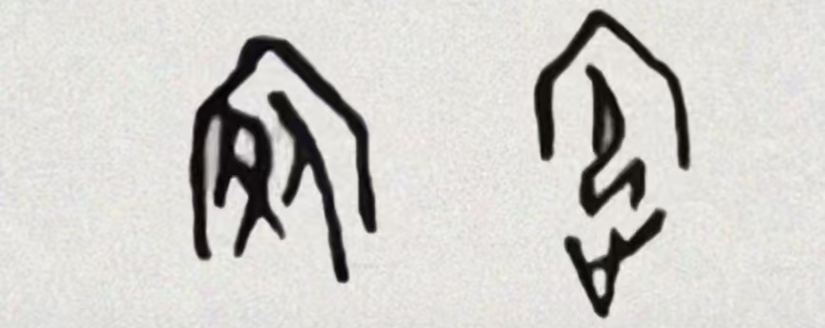
客 至
杜 甫
舍南舍北皆春水，但见群鸥日日来。
花径不曾缘客扫，蓬门今始为君开。
盘飧市远无兼味，樽酒家贫只旧醅。
肯与邻翁相对饮，隔篱呼取尽余杯。
宾 至
杜 甫
幽栖地僻经过少，老病人扶再拜难。
岂有文章惊海内，漫劳车马驻江干。
竟日淹留佳客坐，百年粗粝腐儒餐。
不嫌野外无供给，乘兴还来看药栏。
客是相知之客，宾是贵介之宾

Slide 24
拓展阅读
绝句二首（其一）
杜甫
迟日江山丽， 春风花草香。
泥融飞燕子， 沙暖睡鸳鸯。
绝句二首（其二）
江碧鸟逾白， 山青花欲燃。
今春看又过， 何日是归年？

Slide 25
赠花卿
杜甫
锦城丝管日纷纷， 半入江风半入云。
此曲只应天上有， 人间能得几回闻。

Slide 26
不 见
杜甫
不见李生久， 佯狂真可哀！
世人皆欲杀， 吾意独怜才。
敏捷诗千首， 飘零酒一杯。
匡山读书处， 头白好归来。

